Slide 1
クラウド ネイティブなセキュア アプリケーションの
作り方に PCI DSS を添えて
シグマコンサルティング株式会社
CTO
株式会社 kyrt
代表
冨田 順
近江 武一
AD19

Slide 2
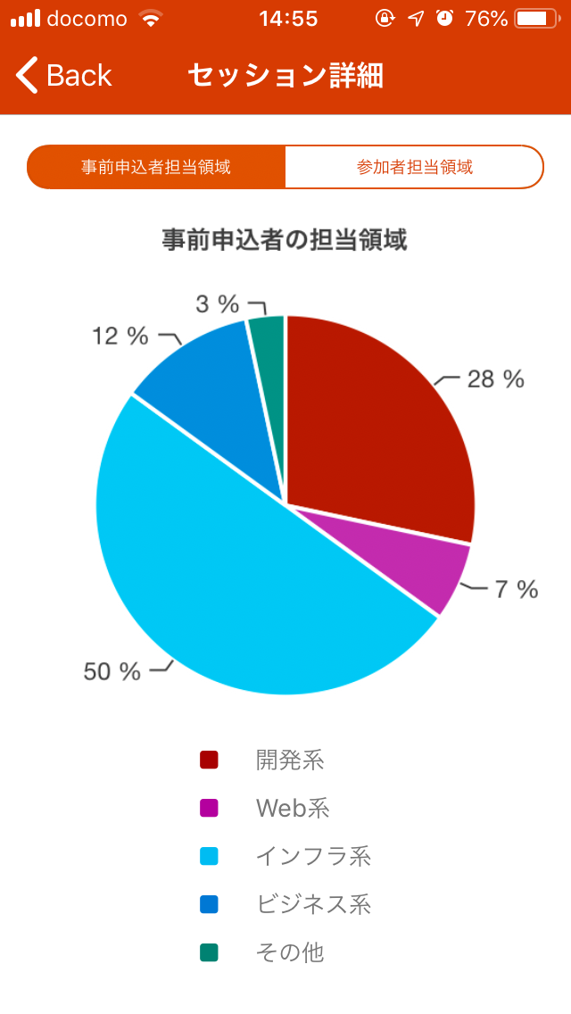
ようこそ本セッションへ

Slide 3
Information
セッションアンケートにご協力ください。
公式イベントアプリで、「Microsoft Tech Summit 2018 参加者アンケート（必須）」と
「各セッションアンケート（ 5 つ以上）」、合わせて 6 つ以上のアンケートにご回答ください。
もれなくオリジナルグッズを贈呈いたします。
Twitter のご案内
#mstsjp18 #AD19
本セッションに関するご質問やご感想は、 #mstsjp18 と セッション ID の
ハッシュタグで、ご投稿をお願いします。

Slide 4
本セッションの注意事項

Slide 5
本セッションのスライドはここからダウンロードできます
セッション直前までに用意

Slide 6
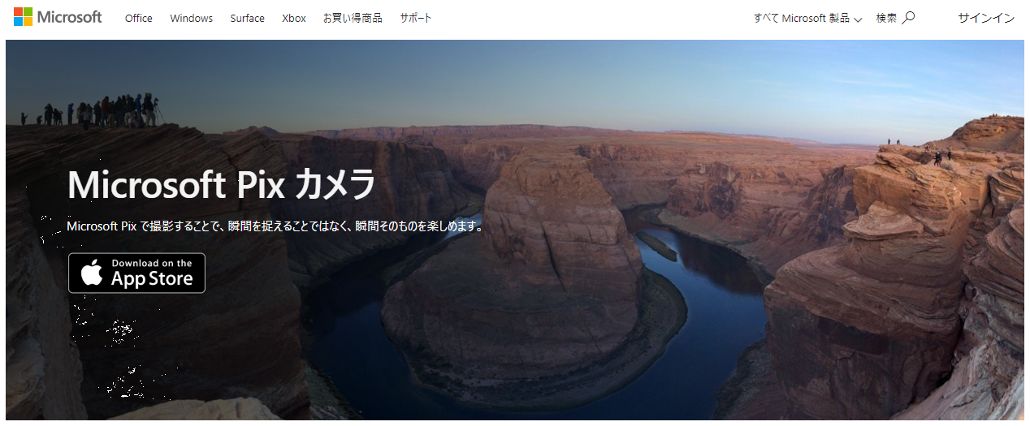
本セッションの禁則事項
シャッター音がするカメラでの撮影を禁止します
(音が出ないカメラでの撮影はご自由にどうぞ)
https://www.microsoft.com/ja-jp/microsoftpix

Slide 7
本セッションのレベルは400です
本セッションは非常に広範な内容を取り扱うため、 セッションレベルを 400 に設定しています。
Azure と付随する基礎知識
デプロイメント ARM テンプレート、Az コマンド、Az (AzureRm) PowerShell コマンド
インフラ 仮想ネットワーク、Express Route、NSG、…
ロギング Log Analytics、Application Insight、…
PCI DSS の基礎知識 (要件全体をざっくりと見たことがあるレベル)
PMBOK のようなプロジェクトマネジメントの知識
ちょっとだけ金融の世界の話とか、安全衛生の話とか。

Slide 8
本セッションで取り扱わないこと
以下に関連する事項については説明しません
Azure で提供される機能概要
ドキュメント https://docs.microsoft.com/ja-jp/azure/
個別の PCI DSS 要件にどのように対応するのか?
Trust Center にドキュメントが用意されています https://www.microsoft.com/ja-jp/TrustCenter/Compliance/PCI

Slide 9
セッションの枕 セキュア と リスク
Notes:
ここで のこり45分

Slide 10
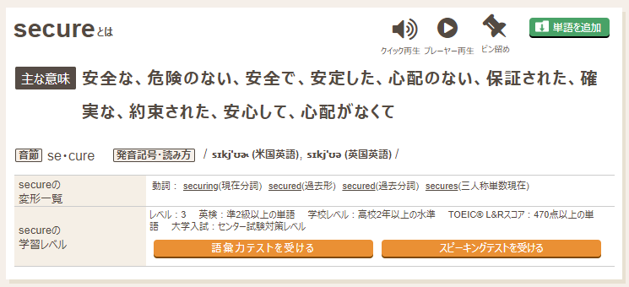
セキュア = 安全
https://ejje.weblio.jp/content/secure

Slide 11
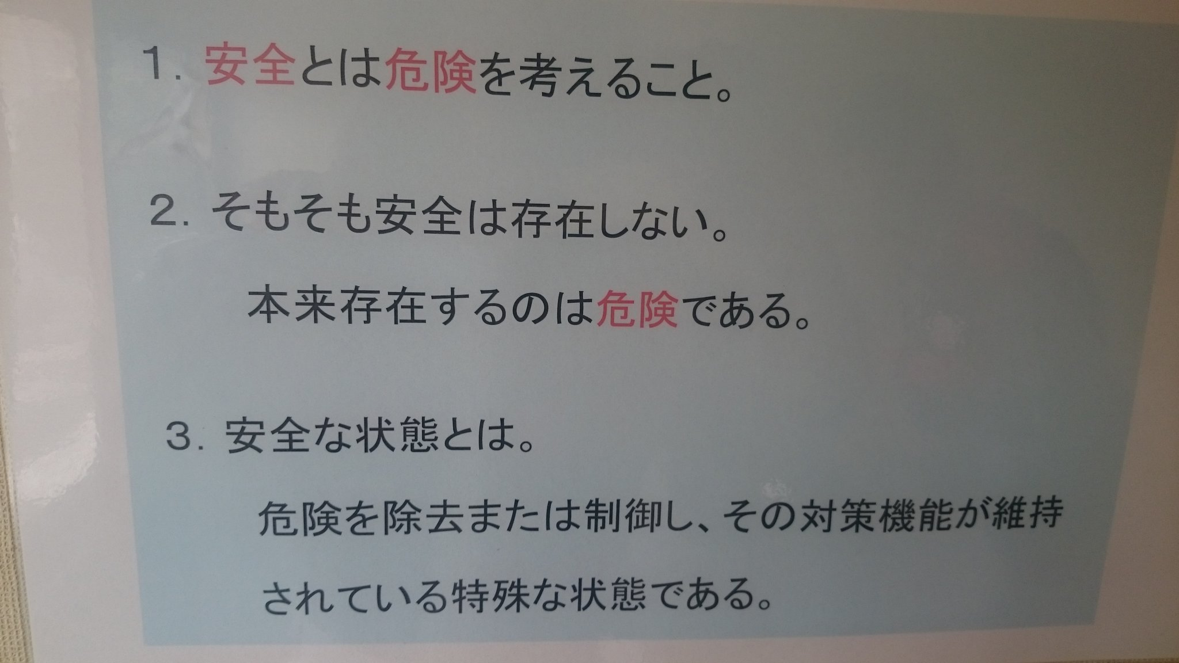
安全とは?
https://twitter.com/pasupakaru/status/746503306499919873

Slide 12
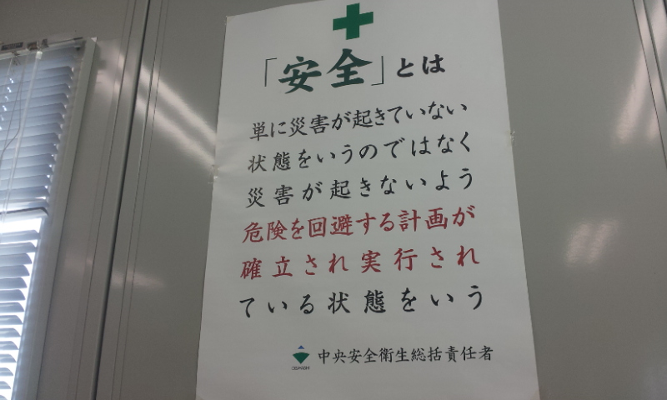
安全とは?
http://madness-satan.jugem.jp/?eid=1275

Slide 13
ここまでまとめ
安全という状態は無い
安全のためには危険を認識しないといけない
「危険」のことを「リスク」と呼んでいる気がしますが…

Slide 14
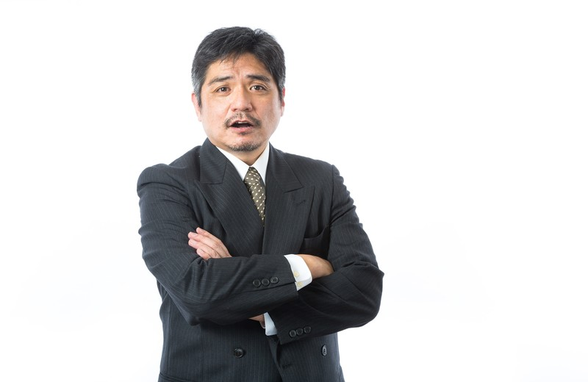
この人が言っている「リスク」ってなんでしょう ?
クラウド?
そんなのリスクが
高くて使えないだろ

Slide 15
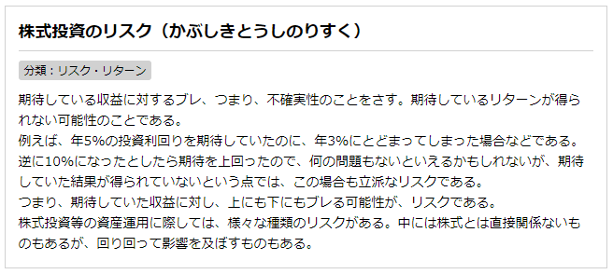
金融におけるリスクの定義
https://www.nomura.co.jp/terms/japan/ka/kabu_risk.html

Slide 16
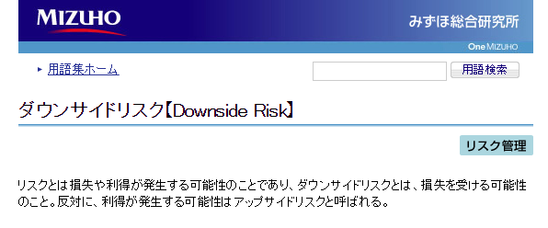
アップサイドリスク と ダウンサイドリスク
https://www.mizuho-ri.co.jp/glossary/0152.html

Slide 17
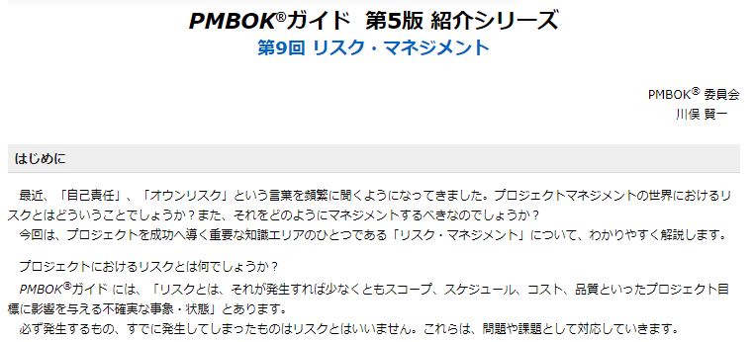
PMBOK でのリスクとは?
https://www.pmi-japan.org/topics/pmi1/pmbok_5_9.php

Slide 18
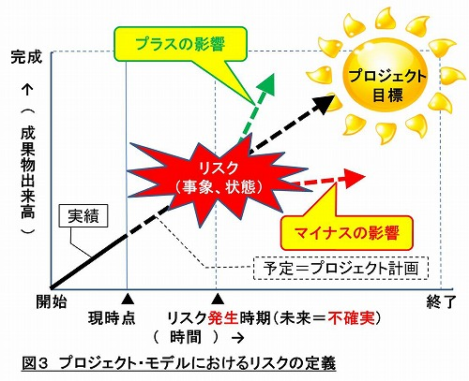
PMBOK におけるリスクを図にすると
https://www.it-innovation.co.jp/2013/09/11-191800/

Slide 19
ここまでまとめ
リスクにはちゃんと定義がある。
「起こったら不都合なこと」ではない
「なんかよくわかんないけど得体の知れない何か」でもない
金融の世界のリスクと、プロジェクトマネジメントの世界のリスクは、ほぼ同じ意味で定義されている。
金融では アップサイドリスク と ダウンサイドリスク と呼ばれているものについて、PMBOC でも同様の定義がなされている。

Slide 20
本セッションで話したいこと

Slide 21
こんなのはセキュアじゃない
OS にはパッチを当ててはいけないと信じている。
誰かに相談したら「特定のアプライアンス製品を入れないと認証準拠できない」と言われたので買った。
台帳で管理しろと言われたので、何に使うかわからないけど大量の Excel 台帳を作った。
いろんなものが秘伝のタレで動いている。
Administrator ユーザーのパスワードを共有すると便利

Slide 22
本セッションで言いたいこと
システムに何が
起こっているのか
把握できるようにしましょう

Slide 23
本セッションの構造
Key Goal Indicator (KGI)
どれだけクラウドの機能を 利用できているのか?
目的
セキュアなアプリケーションを作る
目標
必要な人だけが必要な情報に アクセスできる状態を作り出す
何かにアクセスしたというログが残っている
Key Performance Indicator (KPI)
PCI DSS の要件に対して どれだけ準拠できているのか?

Slide 24
目的と目標
セキュアなアプリケーションを作るために Azure をどう活用 できるのかについて紹介するセッションです。
本セッションでの「セキュアなアプリケーション」の定義
必要な人だけが必要な情報にアクセスできる仕組みを備えている
認証と認可の仕組みが備わっていなくてはいけない
何かにアクセスしたというログが残る仕組みを備えている
Azure のリソースを追加・変更・削除したログ (アクティビティログ)
アプリケーションに対するアクセスログ (アクセスログ)
データに対してアクセスしたログ (監査ログ)

Slide 25
本セッションの構造
Key Goal Indicator (KGI)
どれだけクラウドの機能を 利用できているのか?
目的
セキュアなアプリケーションを作る
目標
必要な人だけが必要な情報に アクセスできる状態を作り出す
何かにアクセスしたというログが残っている
Key Performance Indicator (KPI)
PCI DSS の要件に対して どれだけ準拠できているのか?

Slide 26
Key Goal Indicator (KGI)
クラウドは「脅威」なのか「好機」なのか?
脅威
回避 | マイナスのリスクを回避するために、プロジェクトマネージメント計画書を変更する。
転嫁 | 脅威によるマイナスの影響を、責任とともに第三者へ転嫁する。
軽減 | 有害なリスク事象の発生確率や影響度を、受容可能な限界値まで低減する。
受容 | 受動的:何のアクションも取らずリスク発生時に対処する。 能動的:時間・お金・資源を含むコンティンジェンシー予備を設ける。
好機
活用 | 好機が確実に到来するようにする。
共有 | プロジェクトの利益となる好機を捉える能力の高い第三者にオーナーシップを割り当てる。
強化 | 確率やプラスの影響を増加させることや、これらのプラスの影響を持つリスクの主要因を特定し最大化することで、好機の「規模」を修正する。
受容 | 受動的:何もしない 能動的:コンティンジェンシー予備を設ける。
https://www.pmi-japan.org/topics/pmi1/pmbok_5_9.php

Slide 27
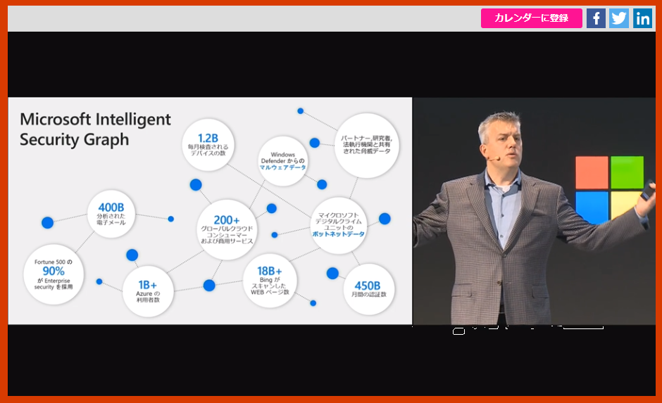
クラウドはセキュリティにとっての「好機」だと考えます

Slide 28
本セッションの構造
Key Goal Indicator (KGI)
どれだけクラウドの機能を 利用できているのか?
目的
セキュアなアプリケーションを作る
目標
必要な人だけが必要な情報に アクセスできる状態を作り出す
何かにアクセスしたというログが残っている
Key Performance Indicator (KPI)
PCI DSS の要件に対して どれだけ準拠できているのか?

Slide 29
Key Performance Indicator (KPI)
本セッションでは PCI DSS への準拠が KPI ですが…
準拠するべき基準は人それぞれ違う
SOC2 / SOC3 の取得がしたい人もいる
HIPPA に準拠したい人もいる
各省庁が公開しているガイドラインに準拠したい人もいる
「金融機関等コンピュータ システムの安全対策基準・解説書（第9版）」 への対応については「CI02」セッションを参考にしてください。
準拠するべき基準が違っていても、普遍的に必要になる対応について、 本セッションが役に立つといいなぁ という思いでセッションを始めます。

Slide 30
ここから本編
Notes:
ここでのこり35分
ここからテクノロジーカットの話

Slide 31
今日のお話
今日のお話は、某クレジットカードイシュアのカード会員 システムをMicrosoft Azure 上に作った際の実話に基づいています。
情報セキュリティと言っても範囲は広い、本セッションではテクノロジーカットに フォーカスしています。
完全には運用やポリシーを外せないので、PCI DSS要件をユースケースにします。
技術要素は PCI DSS に限らない広いユースケースで適用可能です。

Slide 32
権限のある人が常に アクセス可能である
Integrity 完全性
Availability 可用性
破壊、改ざん又は消去されていない
情報
Confidentiality 機密性
許可された人のみからのアクセス
JIS Q 27002(ISO/IEC 27002)
Notes:
情報セキュリティといえばこれだよね

Slide 33
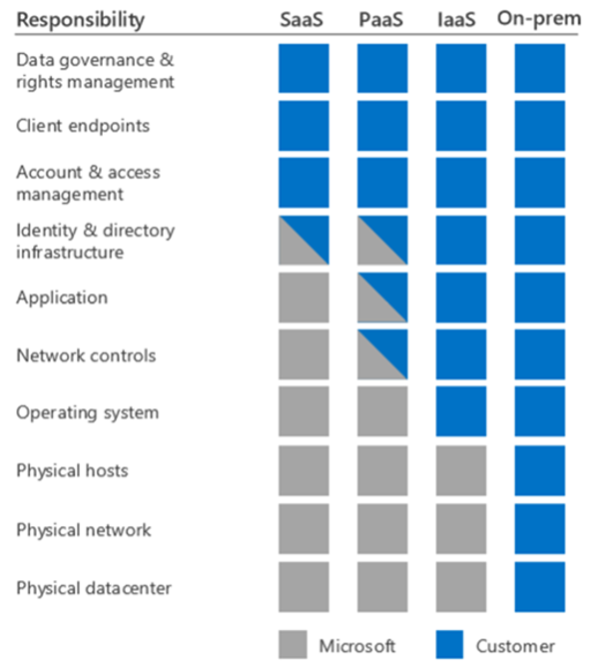
Shared responsibility model – 共有責任モデル
Microsoft と顧客の間で責任を分担
物理は Microsoft の責任
クラウド最適化＝クラウドネイティブ
責任分界点が上になるように設計
https://docs.microsoft.com/ja-jp/azure/security/security-management-and-monitoring-overview
Notes:
最適な点はいつも変わるけど、全体方針は同じ
IaaSで作れないという話では無い。クラウドネイティブの方が楽が出来るという話。

Slide 34
Blueprint: PaaS Web Application for PCI DSS
https://docs.microsoft.com/ja-jp/azure/security/blueprints/pcidss-paaswa-overview
https://servicetrust.microsoft.com/ViewPage/PCIBlueprint
Notes:
MSから、PCI DSS のための PaaS Web アプリケーション というドキュメントが公開されていて、それを元にしてサイトを構築
このBlueprintでは、共有責任モデルのPCI DSS要件のカバレッジをPaaSとIaaSで比較してて、PaaSが 61.45% 、IaaSが27.31%としてる。

Slide 35
情報セキュリティ (CIA) 対策の方針
認証、アクセス制御
Azure AD認証、RBAC, SQL Database アクセス制御等
不正アクセス防止
ネットワーク分離, セキュリティパッチ適応
監査、ログ、監視
Activity Log, Diagnostics Log, Azure Monitor
暗号化 ー鍵管理
Azure Key Vault
Notes:
4つの視点から、CIA対策
キーワードを並べる
これを、どうのように実装しているのかを、これから説明。

Slide 36
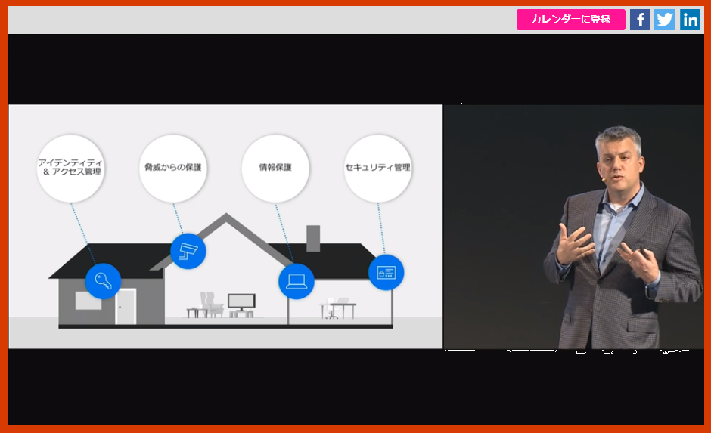
キーノートの話にもありましたね

Slide 37
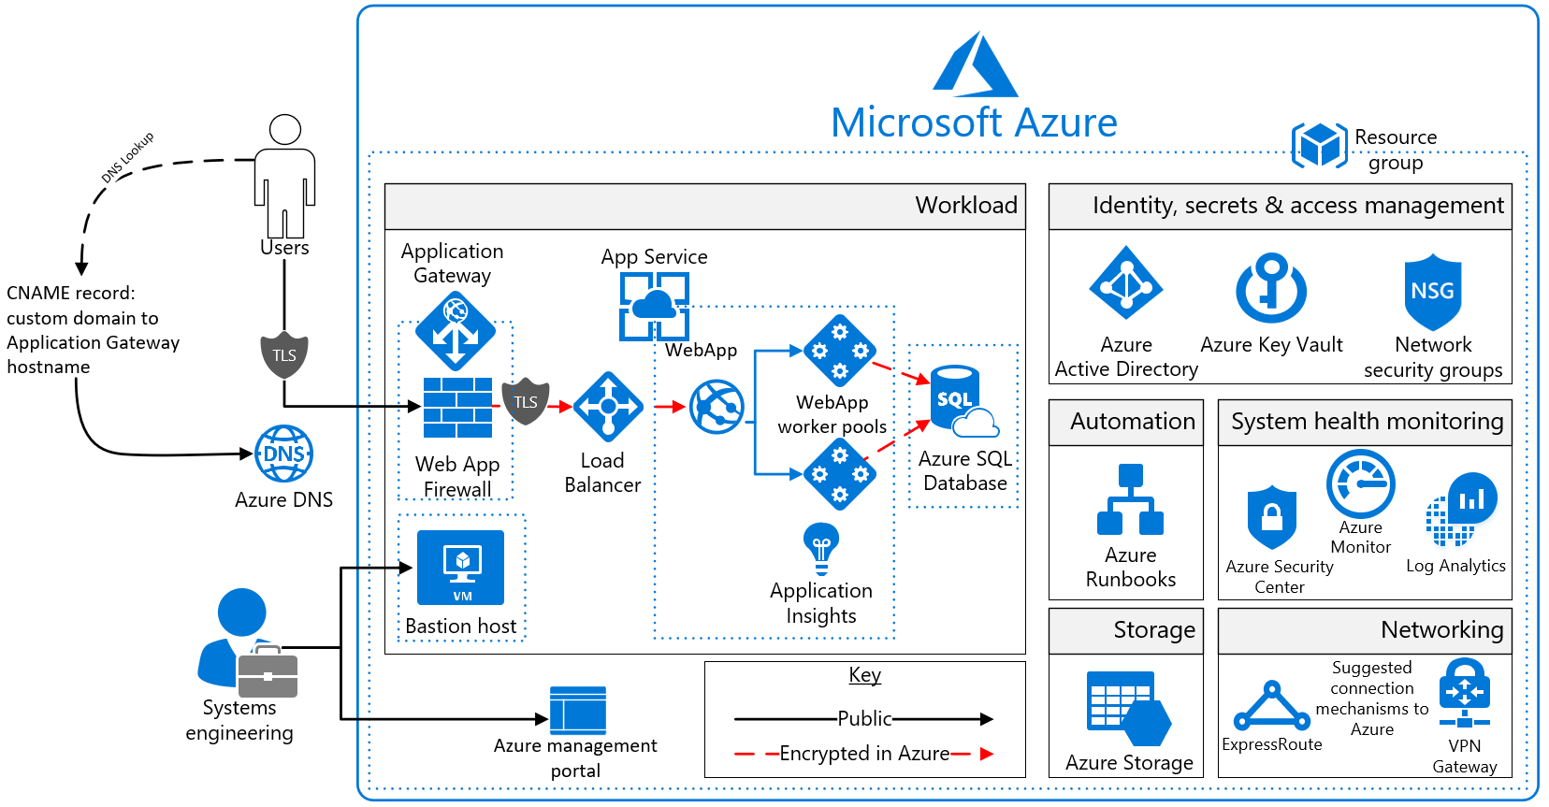
アーキテクチャ ダイアグラム
https://docs.microsoft.com/ja-jp/azure/security/blueprints/pcidss-paaswa-overview
Notes:
全体の構成は、こんな感じです。Azure リソースのダイヤグラムの図
Azure Resource Manager を利用
Azure AD のRBACを使用
バックエンドは Azure SQL Database
Azure App Service Environment でホスト
Log Analytics でログ集約
Azure Monitor で監視
踏み台へは、ER経由

Slide 38

構成 ーインフラ視点
WEB会員
利用
Public Web
Private Web
Batch
開発・運用
Application
Application Insights
Storage
Network Security Group
VNet
操作
認証
SQL Database
App Service Environment
Key Vault
Log Analytics
Azure AD
Azure Resources
Azure Infrastructures
Notes:
ダイヤグラムを、インフラカットで見直す。Azureのインフラがあって、リソースがある。リソースは、Azure Resources Manager経由で操作。
今回は、アプリを外して、下にフォーカスして話をする。
下2層は、クラウド上でサービスを構築する際には、インフラに相当する層。
Azureが提供するサービスのインスタンスがリソースで、インスタンスのライフサイクルをコントロールするのが、最下層のインフラストラクチャのレイヤー。
アプリとインフラという従来のオンプレ思考で見ると、サーバーを建てる、ネットワークを構築するがリソースを作り構成するになる
この層での、アクセス制御の仕組みが提供。
クラウドというか、マネージド・サービスならではデモを見せます。では、富田さんどうぞ
ここまでで、残33分

Slide 39
Demo: Azure Security Center
冨田順
Notes:
ここまでで のこり33分
デモは3分程度で

Slide 40
認証・アクセス制御 不正アクセス防止 監査・ログ・監視 暗号化 ー 鍵管理
Notes:
ここまで のこり30分
まずは、CIAを構成する上で重要な、認証とアクセス管理の話をします。
Azureのおけるアクセス制御は、２つある。
AAD＋RBACで制御されるARM
Azure Resource 内で実装される、ACL
ARMのレイヤー
Azure Resourceのレイヤー

Slide 41
アーキテクチャ ダイアグラム
https://docs.microsoft.com/ja-jp/azure/security/blueprints/pcidss-paaswa-overview

Slide 42
３層のアクセス制御
Public Web
Private Web
Batch
1. アプリケーション
Application
Application Insights
Storage
Network Security Group
VNet
2. Azure Resources
SQL Database
App Service Environment
Key Vault
Log Analytics
Azure Resources
3. Azure Resource Manager
Azure Infrastructures
Notes:
サービス全体で見ると、アクセス制御は、３つのレイヤーで構成される。
アプリでやることもあるが、今回は、Azure Resource と Resource Managerにフォーカスして話をする。
この２つは、アプリケーションを下支えするインフラストラクチャ（基盤）
基盤のセキュリティが保たれることが、とても重要なので、ここから話をします。

Slide 43


Azure Resource Manager と Resource
認証 Azure Active Directory (AAD)
ACL Role Base Access Control (RBAC)
Azure Resource Manager での Resource の作成、読込、削除等の 操作のアクセス制御（操作の可否）をRBAC で管理
操作要求
操作
AAD
RBAC ○☓
Azure Resource Manager
Resources
Notes:
概要
Azure のリソースの管理には、Azure AD 認証が必要
Azure AD ではRoleをプリンシパルにアサイン
Azure Resource Manager
Azure の Resources を管理する。https://manage.azure.com
SQL Database, 仮想マシンのような Azure Resources の管理API
Role Base Access Control (RBAC)
リソース毎に、どのような操作があるかはActionとして定義
Roleとして、Resource毎に定義されたActionの実行可否を定義
Azure AD のプリンシパルに割当る
AAD+RBAC以前からあるとか、オンプレ製品があるなどで、元々個別の認証を使ってたものが、後付でAAD使えるようになって両方使えるようになる。というパターン
個別の認証には、AADに参加してない場合もサービスにアクセスできるという手軽な点はあるが、これからは減っていくかな。
厳密なアクセス制御が必要ならば、AADだけとなる。

Slide 44
例： SQL DatabaseのDatabaseの作成
認証されたプリンシパルでActionが許可されているか確認
結果
認証
作成要求
＋Token
Token
作成
確認：RBACの許可Microsoft.Sql/servers/databases/write
ARM
manage.azure.com
Azure AD
Notes:
ちなみに、Serverの作成はMicrosoft.Sql/servers/write

Slide 45
Actionの例
定義されているActionの上位10 、read/write/deleteが基本、リソース固有アクションあり
順位 | 頻度 | 名前 | 例
1 | 2338 | read
2 | 808 | write
3 | 669 | delete
4 | 87 | register | ADD, ApiManagement, Automation
5 | 36 | listkeys | Storage, Batch, Automation
6 | 34 | stop | Automation, Redis
7 | 31 | start | Automation, Redis
8 | 31 | join | Network, ML
9 | 29 | listsecrets | Functions, ApiManagement
10 | 26 | unregister | ADD, ApiManagement, Automation
Notes:
リソースが定義しているActionは数多く、個別に確認するしかない。現在REST APIと許可されてるActionが纏まったものも無い。ちょっと面倒。

Slide 46
Azure Resources 内に実装されたアクセス制御
各Azure Resource は、内部に独自実装のアクセス制御を持つ (Optional)
Azure ADのプリンシパルを利用 (Key Vault)
個別の認証を実装 (Cosmos DB)
両方利用 (SQL Database, Storage)
アクセス制御のレイヤリングは個別確認が必須 以下例
SQL Database の 行削除は、リソースのアクセス制御機構で管理
Log AnalyticsのPurge API（削除）は、ARMレベルの機能、RBACで制御
Microsoft.Insights/Components/Purge/Action
Workspaces 2015-03-20 – Purge ユーザー定義フィルターでワークスペースからデータを削除

Slide 47
まとめ
重要：全てのリソースの構成、設定は、アクセス制御下で、コードで実施可能
構成基準の明確化、定期な構成確認の現実的な実行が可能。 PCI DSS 要件では全般的に、構成基準の作成と保持を要求
Azure のリソースには固定デフォルトパスワードは無い
PCI DSS 要件2デフォルトパスワード使用禁止
リソース固有の認証・アクセス制御もある
個別確認が必要
Notes:
このあたりは、物理セキュリティとの合わせ技でやってたやつだけど、物理セキュリティはMS内で閉じており、ユーザー（我々）は関与しなくなった。そのかわりに、AAD+RBAC
以下MEMO
PCI DSS要件8システムコンポーネントへのアクセスを識別・認証する
これは、管理サイトなので、ここでは関係無い
Azure ADの一元管理になっているので、リソース毎に、アクセス制御がされていても、アカウント地獄にならない。

Slide 48
認証・アクセス制御 不正アクセス防止 監査・ログ・監視 暗号化 ー 鍵管理
Notes:
ここまで のこり23分
ここまでは、正当なアクセスを管理する話
PCI DSSの話が出てきてない。要件１をどこかに入れる。

Slide 49
アーキテクチャ ダイアグラム
https://docs.microsoft.com/ja-jp/azure/security/blueprints/pcidss-paaswa-overview

Slide 50
Unauthorized Access (不正アクセス)
AAD 認証を経由した不正アクセス
パスワード漏洩 → MFA、パスワードロック
内部犯行 → 暗号化、監査ログ
経由しない不正アクセス
ネットワークセキュリティ (VNet、NSG、WAF)
セキュリティパッチの自動化 (PaaS 利用)
多段防御
不正アクセスへの防御は、脅威分析を行い軽減策を 検討する

Slide 51
多段防御
攻撃を受けた場合、多段な防衛線は効果的
本システムでは、下記の方針の下多段防衛とした
VNetにサービスを配備する
役務毎にサブネットを割り当てる
サブネット間の通信はNSGで制限する
データは暗号化して保存する
鍵管理はKey Vaultを利用する

Slide 52
ネットワーク分離と通信制限
仮想ネットワーク(VNet)で、専用のプライベートアドレス空間を用意し、外部からのアクセスを制限
VNetへのアクセスは、Azure Load Balancer (L4)、 Application Gateway 経由とする。
Subnet 間通信を Network Security Group (NSG)で 必要なものだけに制限。
SQL Database等のマネージド・サービスとの通信は、 Virtual Network Service Endpoints で制限。
Notes:
防衛線は、ネットワーク分離と通信制限で構築する
長過ぎるので、分離の話と、アクセス制御の話でわける。
安全な通信

Slide 53
Notes:
脅威：Azure管理
脅威： Azureの管理者権限を取得すると、NSGなどAzueリソースの構成を変更することでアクセス権を得ることができる
軽減：
通常業務のAzureアカウントと管理者アカウントをわけ、最小権限のAzureアカウントで運用する
AzureアカウントのMFAを有効にする
① インターネットからApplication Gatewayへのアクセス
脅威 アカウントの偽装、脆弱性を使った特権の獲得
軽減
httpsを利用し認証情報を保護
WAFによる既知の脆弱性の対策
NSGによる通信制御
ADD、RBACによる変更制限
② Application GatewayからApp Service Environmentへのアクセス
脅威 アカウントの偽装、脆弱性を使った特権の獲得
軽減
httpsを利用し認証情報を保護
PaaSによるパッチ適応
NSGによる通信制御
ADD, RBACによる変更制限
③ App Service Environmentからデータベースへのアクセス
脅威 アカウント漏洩、脆弱性を使った特権の獲得
軽減
sslを利用したデータ保護
PaaSによるパッチ適応
NSGによる通信制御
ADD、RBACによる変更制限
Key Vaultによるデータベース接続情報の保護
④ 運用管理者からデータベースへのアクセス
脅威 アカウント漏洩、脆弱性を使った特権の獲得
軽減
閉域網からアクセス
AAD によるアカウント管理
⑤ コールセンターオペレータから管理画面へのアクセス
脅威 アカウントの偽装、脆弱性を使った特権の獲得
軽減
httpsを利用し認証情報を保護
WAFによる既知の脆弱性の対策
NSGによる通信制御
ADD、RBACによる変更制限
閉域網からアクセス

Slide 54
認証・アクセス制御 不正アクセス防止 監査・ログ・監視 暗号化 ー 鍵管理
Notes:
ここで のこり15分

Slide 55
アーキテクチャ ダイアグラム
https://docs.microsoft.com/ja-jp/azure/security/blueprints/pcidss-paaswa-overview
Notes:
赤枠のところが、この章で説明するところ。
AIとLAの話をします

Slide 56
Application Insights
Application Log
Public Web
Private Web
Batch
Metrics
Application
Application Insights
Storage
Network Security Group
VNet
Log Analytics
Diagnostics Log
SQL Database
App Service Environment
Key Vault
Log Analytics
Activity Log
Azure Resources
Metrics
Azure Infrastructures
Notes:
そもそも、ログってなにがあるの？
3種類にわけて説明する。
Application Log
Diagnostics Log(診断ログ）
Activity Log
Application Insightsと、Log Analyticsという、２つのログストアが用意されている。
ログストアでは、ログの保存、参照、リテンションが行われる。
Application Log
アプリケーションによって生成されたログ、Application Insightsのクライアントライブラリによってインスツルメント、あるいはコードで明示的にロギングされる
Diagnostics Log
リソースの生成するログ、リソース内で診断ログが生成される。仮想マシンとかでは、ゲストOSからログを収集する仕組みがある。
https://docs.microsoft.com/ja-jp/azure/monitoring-and-diagnostics/monitoring-diagnostic-logs-schema
Activity Log
主に Azure Resource Manager で発生したアクティビティを記録。
リソースの作成、更新、削除や。正常性について情報が含まれる
Tenant log: Azure ADなどSubscriptionの外側で生成されるログ
Resource log: NSGや、Storage などResources が生成するログ
https://docs.microsoft.com/ja-jp/azure/monitoring-and-diagnostics/monitoring-overview-activity-logs?toc=/azure/azure-monitor/toc.json
Azure サービスによって生成されるログです。このサービスの操作に関するさまざまなデータが頻繁に記録されています。 Azure Monitor には、次の 2 種類の診断ログが用意されています。
テナント ログ: Azure Active Directory ログなど、Azure サブスクリプションの外部に存在するテナント レベルのサービスのログです。
リソースログ: ネットワーク セキュリティ グループやストレージ アカウントなど、Azure サブスクリプション内でリソースをデプロイする Azure サービスのログです。
https://docs.microsoft.com/ja-jp/azure/monitoring-and-diagnostics/monitoring-overview-of-diagnostic-logs

Slide 57
２つのログ保管サービスと役割
Application Insights (アプリケーションのログ)
容量課金無し、最大転送量制限あり(500GB/日)
アプリ用クライアントライブラリ
リアルタイムストリーム、短インベストメントタイム、サンプリング、短期保存(最大90日)等
Log Analytics (インフラのログ)
容量課金(1 GB あたり ¥16.80/月)
仮想マシン、コンテナからのログ収集 Agent, Azure インフラからのログ収集
長期保存(30～730日)できるので監査要件にも対応可能。
Notes:
PCI DSSの保存期間は1年
Trace以外のログは Log Analytics へ転送可能。
Application Insights Telemetry のデータ モデル
https://docs.microsoft.com/ja-jp/azure/log-analytics/log-analytics-manage-cost-storage?toc=/azure/azure-monitor/toc.json

Slide 58
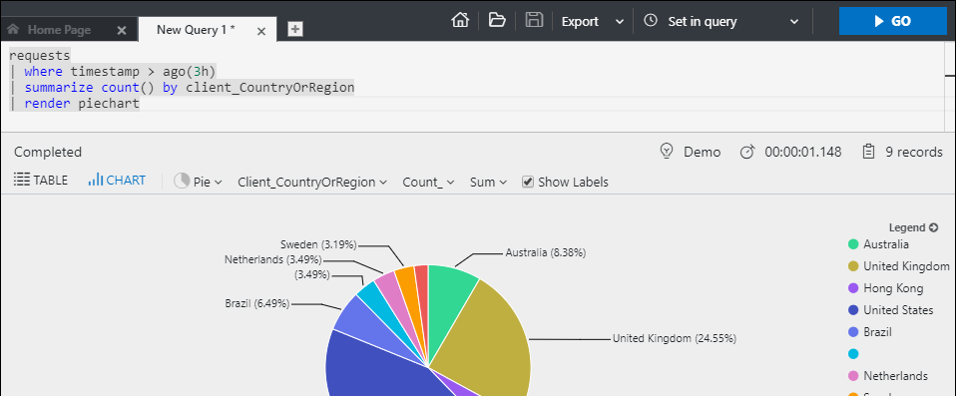
KQL によるデータのクエリ
Application Insights と Log Analytics はKusto Query Language (KQL) でクエリ
Azure Data Explorer (kusto) を内部的に利用

Slide 59
まとめ
Log管理(集約)には、Application Insights, Log Analytics がお勧め
監査ログは、 Log Analyticsへ
最大730日保存、 RBACによるACL、KQLによる柔軟で迅速な分析
PCI DSS要件10
Log Analyticsの詳細はセッション(CI29)もどうぞ
Notes:
10.7 監査証跡の履歴を少なくとも 1 年間保持する。少なくとも 3 カ月はすぐに分析できる状態にしておく（オンライン、アーカイブ、バックアップから復元可能など）。

Slide 60
認証・アクセス制御 不正アクセス防止 監査・ログ・監視 暗号化 ー 鍵管理
Notes:
ここまで のこり10分

Slide 61
アーキテクチャ ダイアグラム
https://docs.microsoft.com/ja-jp/azure/security/blueprints/pcidss-paaswa-overview

Slide 62
データの暗号化
暗号化自体のコストは低い
Azureではデフォルトで、SQL Database, Storageなどの内容は暗号化される
暗号化アルゴリズムも、業界標準のものはライブラリでサポートされている
問題は、鍵管理
暗号化鍵、データベース接続のシークレットなど機密情報の暗号化では鍵の管理が課題
鍵管理のために、HSM (ハードウェア セキュリティ モジュール)をバックエンドに 使った、Azure Key Vaultがある
Notes:
安納さんセッションへの振り
・Key Vaultは高度なセキュリティを求められているアプリケーションでなくても使うと便利
・Webとバッチで別のWeb Appsになっていて、設定が２箇所のApp Settingsに分かれてしまうなどの場合簡単に便利に使える

Slide 63
Key Vault 2つのアクセス制御
管理プレーン
データの入れ物になる Key Vault 自体を操作できる権限
Azure のリソースに対する操作権限
データプレーン (Access Policies)
Key Vault の中身に入っているデータを操作できる権限
管理プレーンの権限(Microsoft.KeyVault/vaults/accessPolicies/write) があれば、誰が鍵を読めるのかなどを変更できる。
Notes:
ドキュメント上は、データプレーンだけど、ポータルはAccess Policies 、RBACもaccessPolicies なので、混乱する。
https://docs.microsoft.com/ja-jp/azure/key-vault/key-vault-secure-your-key-vault
管理プレーンのエンドポイント
management.azure.com
データ プレーン
<vault-name>.vault.azure.net

Slide 64
アクセス制御と監査ログ
Azure Key Vault へのアクセス
管理プレーンへのアクセスは、Azure AD+RBACで保護
データプレーンへのアクセスは、管理プレーンとは別のアクセスポリシーで保護
仮想ネットワークサービスエンドポイント
特定の仮想ネットワークからのみアクセス可
制限はデータプレーンのみ
監査ログ
Log Analyticsに保存
Azure Storageへ保存
必ずこっちを使うこと
Notes:
Storageへ
https://docs.microsoft.com/ja-jp/azure/key-vault/key-vault-logging#introduction
Log Analyticsへ
https://docs.microsoft.com/ja-jp/azure/log-analytics/log-analytics-azure-key-vault#enable-key-vault-diagnostics-in-the-portal

Slide 65
セキュリティワールド
地理的に同じリージョンに属する Azure の場所にある HSM はすべて、同じ暗号化境界 (Thales Security World) を共有
Thales (タレス) = セキュリティ製品の名前
同一リージョンの同一サブスクリプションの場合だけ バックアップをリストア可
日本だと、Japan East と Japan West が Thales Security World を共有
Notes:
どうしてこうなっているのか、Softwareの場合も、保存するときには、HSMに登録されたキーを使うから。そのキーの無い別のセキュリティワールドへはリストアできない。

Slide 66
まとめ
鍵管理/HSMには、Key Vault
RBAC, Access Policy によるアクセス制御。※
監査ログ、強力な暗号化。 ※
※ PCI DSS 要件3
Key Vaultの詳細は安納さんのセッション(CI01)でどうぞ

Slide 67
最後に

Slide 68
最後に
クラウドではセキュアなアプリケーションを迅速、低コストで作成する道具立てが揃っている
マネージド・サービスを上手く使うように設計しよう＝クラウドネイティブアプリケーション
マネージド・サービスは、情報セキュリティの３要素が考慮され、設計、運用されている。

Slide 69
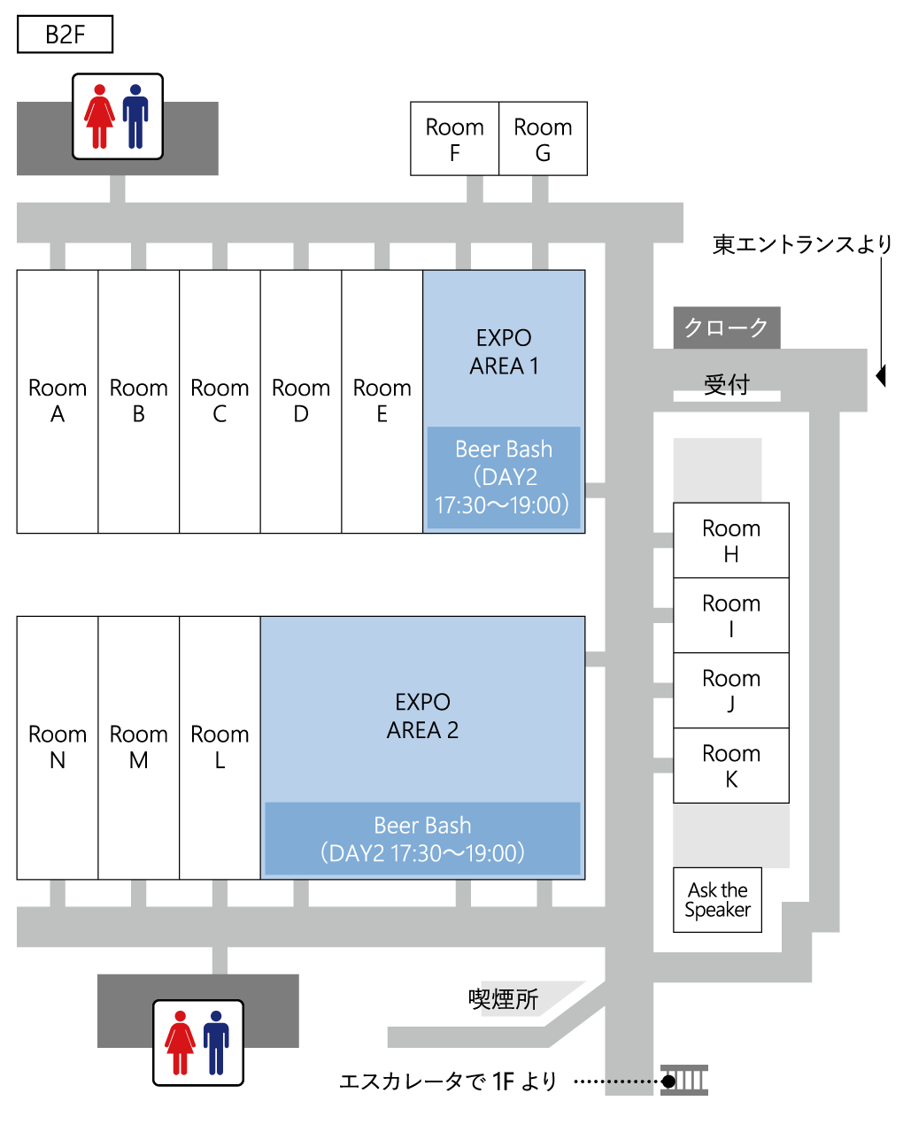
Information
各ブレイクアウトセッション終了後の休憩時間に、
登壇したスピーカーに直接ご質問いただけるコーナーを B2F 「Ask The Speaker」 Room に用意
しています。セッション内容のより深い理解のため、
ぜひお役立てください。
（※ハンズオンラーニング、シアターセッション、ビジネストラック
及び 一部のセッションを除きます）
■ 「Ask The Speaker」 Room

Slide 70
Information
セッションアンケートにご協力ください。
公式イベントアプリで、「Microsoft Tech Summit 2018 参加者アンケート（必須）」と
「各セッションアンケート（ 5 つ以上）」、合わせて 6 つ以上のアンケートにご回答ください。
もれなくオリジナルグッズを贈呈いたします。
Twitter のご案内
#mstsjp18 #AD19
本セッションに関するご質問やご感想は、 #mstsjp18 と セッション ID の
ハッシュタグで、ご投稿をお願いします。

Slide 71
関連セッション

Slide 72
セキュリティ関連
DAY2 11:00 – 11:50 PR30
変わるサイバー セキュリティ プラットフォーム 河野 省二
DAY3 16:10 – 17:00 CI33
今、0からセキュリティ対策を考えると、どうしますか? 三浦 俊平太 成田 翔
DAY3 13:30 – 14:20 CI02
金融機関へのクラウド サービス活用のススメ ～金融機関向け『Microsoft Azure』対応セキュリティ リファレンス解説～ 内藤 稔

Slide 73
インフラ関連
DAY3 16:20 – 17:10 SP04
インフラ エンジニア エボリューション ～激変する IT インフラ技術者像、キャリアとスキルを考える～ 真壁 徹
DAY3 12:10 – 13:00 CI34 Cloud Infrastructure
システム運用のプロフェッショナルがおくる、Azure 運用設計 大田原 慶道 小嶋 一毅
DAY3 11:00 – 11:50 CI29
Azure Monitor の進化とコンテナー監視 原田 慶子 Kan Yuki

Slide 74
PaaS 関連
DAY2 13:30 – 14:20 AD03
企業内ネットワークでも Azure PaaS でビジネスをスピードアップ! ～今知っておくべき PaaS と VNET のイイ関係～ 小丸 芳弘
DAY2 09:30 – 10:20 AD07App Development
改めて ”PaaS” について考えてみよう 吉田 雄哉 (パクえ)

Slide 75
Azure AD
DAY3 17:30 – 18:20 CI01
コストと脅威を同時に削減! Azureリソースを Azure AD で効率的に守るためのノウハウ集 安納 順一
DAY3 12:10 – 13:00 PR14
アンドキュメンテッド Azure AD ～現場で遭遇する予期せぬ事態と対応～ 富士榮 尚寛

